Slide 1
GELENEKSEL T ÜRK TİYATROSU
KARAGÖZ VE HACİVAT

Slide 2
İÇİNDEKİLER
GELENEKSEL TÜRK TİYATROSUNUN ÖZELLİKLERİ
GELENEKSEL TÜRK TİYATROSUNUN ÖRNEKLERİ
KARAGÖZ VE HACİVAT
KARAGÖZ VE HACİVATIN HAYATI
KARAGÖZ VE HACİVATIN RESİMLERİ
KARAGÖZ VE HACİVATIN BAZI METİNLERİ
KAYNAKÇA

Slide 3
GELENEKSEL TÜRK TİYATROSUNUN ÖZELLİKLERİ
Geleneksel Türk Tiyatrosu denildiğinde; kukla,karagöz, ortaoyunu, meddah, çengi, köy seyirlik oyunları gibi geleneksel seyirlik sanatlarımız akla gelir.
Türk edebiyatında ilk tiyatro eseri örnekleri Tanzimat Döneminde verilmiştir. Geleneksel seyirlik oyunların hemen hepsinin çıkış noktası komedidir. Amaç seyirciyi güldürerek eğitmektir. Oyunların sonunda genellikle anlatılan olaydan alınması gereken ders vurgulanır. Oyunların önceden hazırlanmış metinleri yoktur. Hepsi yüzyıllardan bu yana sürüp gelen sözlü geleneğin ürünüdür. Oyunun konusu bellidir. Oyuncular oyunun akışına uyarak söylenmesi gereken kalıp sözler dışında doğaçlama yaparlar. Bu oyunlar, yaratıcısı belli olmadığı için halkın ortak malı sayılırlar. Başlıca güldürü ögeleri ise şunlardır: * Değişik yörelere özgü şive ve ağız taklidi * Belli tip ya da karakterlerin yansıtılması (çizilmesi) * Değişik uluslardan kişilerin kimi özelliklerinin gülünçleştirilmesi * Yanlış anlamalar ve söz oyunları * Doğaçlama yapılmış espriler * Abartılı tavırlar

Slide 4
Bütün dünyada olduğu gibi Türklerde de tiyatronun doğuşunda iki kaynak tesirli olmuştur: Birinci kaynak, tarih öncesi devirlerden kalan ritüeller ve dinî merasimler, ikinci kaynak ise masal, efsane, destan gibi türler ve günlük hayattan alınan çeşitli olaylardır. Bunların toplum hayatında çeşitli vesilelerle canlandırılması sonucunda ilk tiyatro doğmuştur. Türkiye'de folklorik karakterde bu tür sade tiyatro örnekleri kırsal kesimde hâlâ yaşamaktadır. Bu oyunlar, Köy Seyirlik Oyunları veya Köy Tiyatrosu adı ile folklor araştırmaları kadrosu içinde araştırılmaktadır. Gene folklor kadrosuna dahil tiyatro niteliği taşıyan Kukla, Karagöz, Meddah ve Orta Oyunu adlarıyla anılan dört grup oyun Batılılaşma dönemine kadar sosyal hayat içinde yer almıştır.

Slide 5
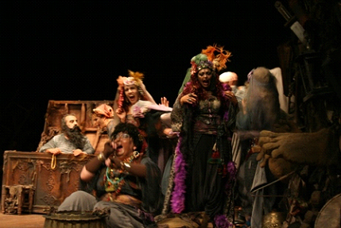
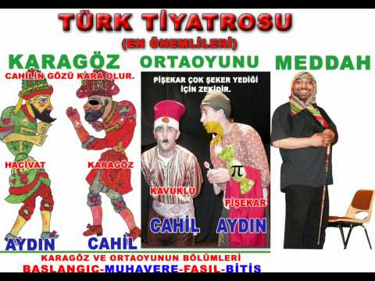
GELENEKSEL TÜRK TİYATROSU ÖRNEKLERİ

Slide 6
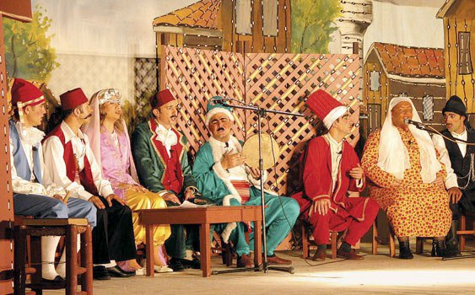

Slide 7
KARAGÖZ VE HACİVAT
Karagöz ve Hacivat taklide ve karşılıklı konuşmaya dayanan, iki boyutlu tasvirlerle bir perdede oynatılan gölge oyunudur. Karagöz oynatıcısına kurgusal, hayalbaz denir. Yardımcıları çırak, yardak, dayrezen, sandıkkardır. Oyunda konuşmaların değişmesi baş hareketleriyle yapılır.
Bu iki karakterin gerçekten yaşayıp yaşamadığı, yaşadıysa nerede nasıl yaşadığı kesin olarak bilinmemektedir. Anlatılanlar rivayete dayanır, zira gerçekten yaşamış olsalar bile büyük ihtimalle bahsedilen dönemde tarih kitaplarına girecek kadar önemli bulunmamışlardır. Halkbilimciler Karagöz'ün bazı oyunlarda Çingene olduğunu kendi ağzıyla itiraf etmesi, Bulgar gaydası çalması ve Evliya Çelebi'nin tanıklığına dayanarak Bizans imparatoru Konstantin'in Çingene seyisi Sofyozlu Bali Çelebi olduğunu ileri sürmektedir^{[1]}. Bir diğer rivayet ise Hacı İvaz Ağa ya da halka mal olan adıyla Hacivat ve Trakya'da bulunan Samakol köyünden demirci ustası Karagöz, Orhan Gazidevrinde Bursa'da yaşamış cami yapımında çalışan iki işçidir. Kendileri çalışmadıkları gibi diğer işçilerin de çalışmasını engellemektedirler. Orhan Gazi'nin, "cami vaktinde bitmezse kelleni alırım" dediği cami mimarı, caminin vaktinde bitmemesine Karagöz ve Hacivat'ın neden olduğunu söyler. Bunun üzerine bu ikili başları kesilerek idam edilir. Karagöz ve Hacivat'ı çok seven ve ölümlerine çok üzülen Şeyh Küşteri, ölümlerinin ardından kuklalarını yaparak perde arkasından oynatmaya başlar. Bu sayede Karagöz ve Hacivat tanınır.

Slide 8
HAYATLARI
Karagöz ile Hacıvat'ın gerçekte yaşayıp yaşamadıkları belli değil. Aslında Karagöz ile hacivat bir efsanedir.Ne vakit nasıl ortaya çıktıkları hakkında kesin bilgiler ve belgeler yoktur.Ancak efsaneye göre ;
Karagöz ve Hacıvat Bursa'da Ulucami'nin yapımı esnasında çalışan iki işçidir. Karagöz demirci ustası, hacıvat ise duvarcı ustasıdır. İnşaatın yavaş ilerlemesinden sorumlu tutuldukları için idam edilmişlerdir. Karagöz ve Hacivat taklide ve karşılıklı konuşmaya dayanan, iki boyutlu tasvirlerle bir perdede oynatılan gölge oyunudur. Karagöz oynatıcısına kurgusal, hayalbaz denir. Yardımcıları çırak, yardak, dayrezen, sandıkkar'dır. Oyunda konuşmaların değişmesi baş hareketleriyle yapılır.

Slide 9
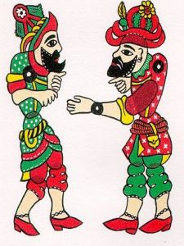
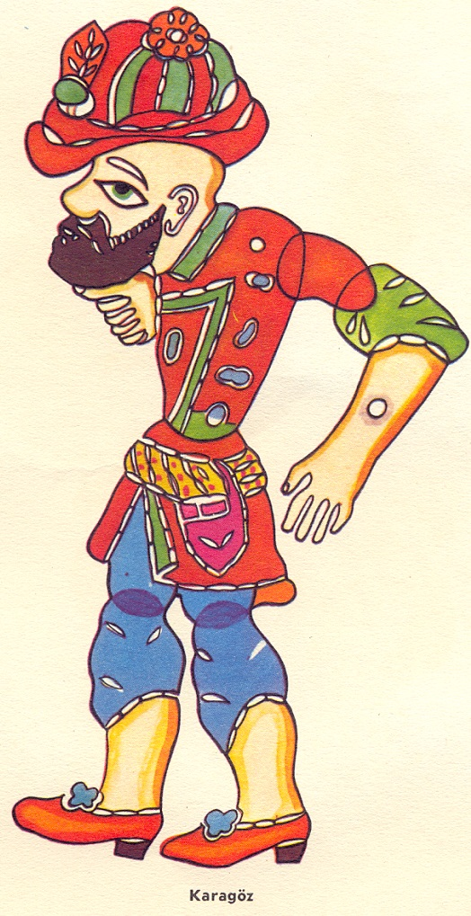
KARAGÖZ VE HACİVATIN RESİMLERİ

Slide 10
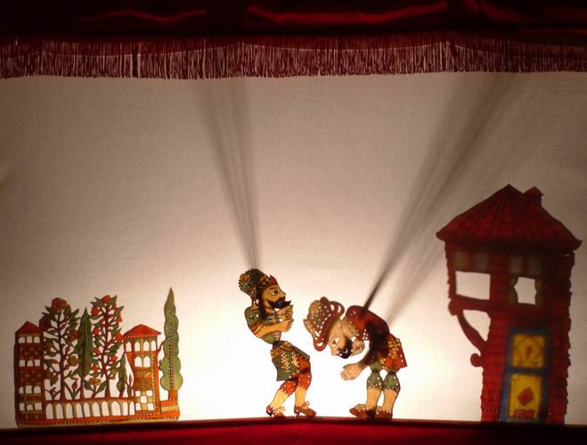

Slide 11
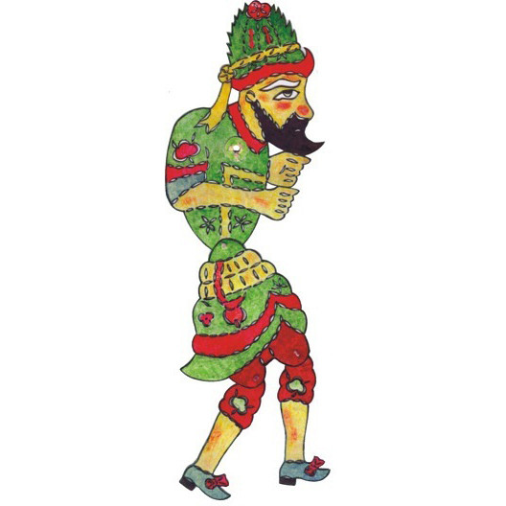
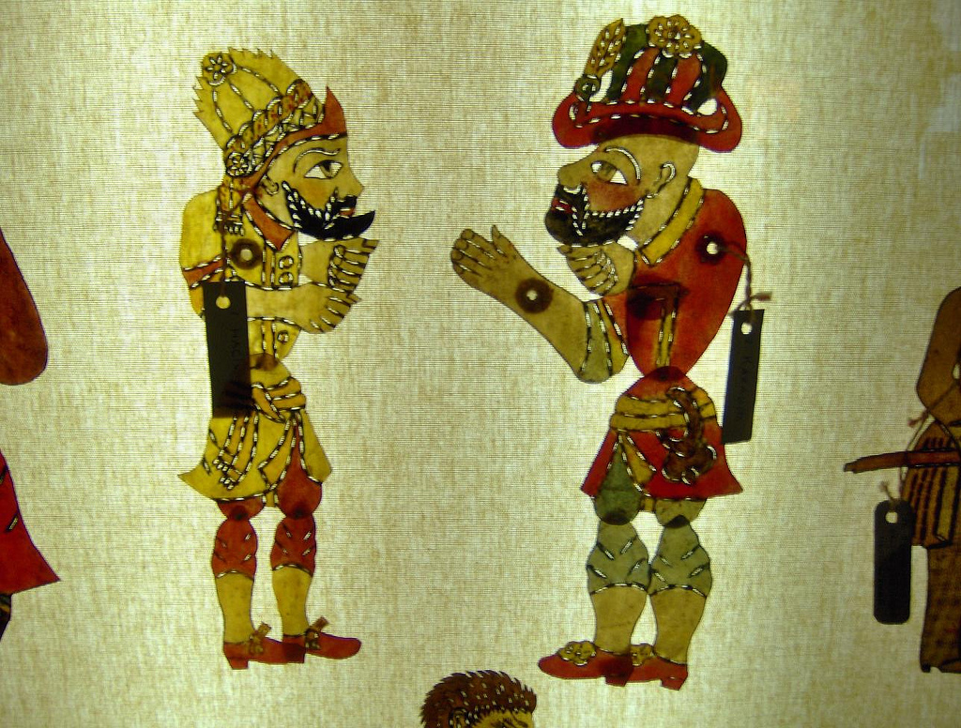

Slide 12
KARAGÖZ VE HACİVATIN BAZI METİNLERİ
KARAGÖZ İLE HACİVAT: LEYLEK ETİ Hacivat: " Karagözüm, ziyafet var. " Karagöz: " Hı.. " Hacivat: " Ziyafet var, ziyafet. Al hanımı, Yaşar'ı. Bu akşam bize gelin. Levrek aldım, pişirip yeriz. " Karagöz: " Bu akşam size gelemeyiz, leylek eti yiyemeyiz. " Hacivat: " Leylek demedim Karagözüm, levrek dedim. Levrek balığı. " Karagöz: " Bırak ya Hacivat, ne zamandan beri leylekler balık oldu. " Hacivat: " Leylekler balık olmaz, tıpkı benim Karagöz olamadığım gibi. " Karagöz: " Keşke Karagöz olsan, bana benzesen Hacivat. " Hacivat: " Aman, hayatta isteyeceğim en son şey sana benzemek. Ben bu halimden memnunum. " Karagöz: " Tamam, bana benzeme. Git Halim'le Memduh'a benze. " Hacivat: " Sen ne diyorsun Karagözüm? Halim'le Memduh da kim? " Karagöz: " Sizin mahalleden yeni taşınmışlar. Bizim mahalleye geldiler. " Hacivat: " Eee sonra? " Karagöz: " Bizim mahalleyi beğenmediler. Sizin mahalleye geri dönecekler. " Hacivat: " O neden? " Karagöz: " Çünkü onları dövdüm. Alaycı konuşmaya devam edersen seni de döverim. “Hatta al sana bir tokat [PAT] Hacivat: " Sustum Karagözüm, yeter ki bana vurma. " Karagöz: " Leylek eti falan da yemem. " Hacivat: " Yeme Karagözüm, leylek eti yeme. “Al sana hurma yeter ki bana vurma.

Slide 13
KARAGÖZ İLE HACİVAT: MANGAL SEFASI Hacivat: " Karagözüm, sucuk aldım. Gel mangal sefası yapalım. " Karagöz: " Birer kangal alalım ama benim bahçe küçük, kangala dar gelir. " Hacivat: " Kangal demedim Karagözüm, mangal dedim. Mangalda sucuk pişirelim. " Karagöz: " Kangalla çocuk bir arada olmaz. Yaşar'ı kangal ısırır. " Hacivat: " Canım, ne Yaşar'ı, ne kangalı, sucuk dedim, mangal dedim. " Karagöz: " He öyle söylesene, sucuğu mandalla tavana asarsın. " Hacivat: " O neden? Neden sucuğu tavana asıyorsun? " Karagöz: " Kurusun diye. Kuru sucuğun tadı farklı olur. " Hacivat: " Tamam Karagözüm, sucuğu kuruttum, mangalı bahçeye oturttum. " Karagöz: " Ben senin bahçeye gelmem, Hacivat. " Hacivat: " Gelmezsen gelme. Ben de kendime ziyafet çekerim. " Uzaklaşıp giden Hacivat'ın arkasından Karagöz söylenir: " Seni gidi beni bilmez. Kangalı kesmiş, sucuk yapmış, mangalda pişirecekmiş. Bende o sucuğu yiyecek göz var mı? "

Slide 14
KAYNAKÇA
http://www.forumdas.net/forum/konu/karagoz-ile-hacivat-hayati.145580/#ixzz3taF0fuay
https://www.google.com.tr/search?q=KARAGÖZ+VE+HACİVAT&
https://www.google.com.tr/search?q=geleneksel+türk+tiyatrosu&
http://www.turkedebiyati.org/geleneksel-turk-tiyatrosu.html
https://tr.wikipedia.org/wiki/Karag%C3%B6z_ve_Hacivat

